Slide 1
Програмна реалізація ігрового модуля «Тетріс»
Робота Смілого Едуарда
Керівник: Краліна Г. С.

Slide 2
Актуальність теми
При швидкому розвитку світу інформаційних технологій та вимогам суспільства, програмування, десь більше десь менше, стало невід’ємною частиною нашого життя. З появою перших обчислювальних машин з’явилися різні типи мультимедіа, в тому числі й ігри. У наш час ігри стали подібними до реальності та вирішують настільки складний і широкий спектр задач, що спеціалістів ігро-індустрії охоче приймають на роботу у такі передові компанії світу, як Google, Microsoft, Apple або ж SpaceX. І це не говорячи вже про саму індустрію розваг, яка налічує тисячі компаній по всьому світу.

Slide 3
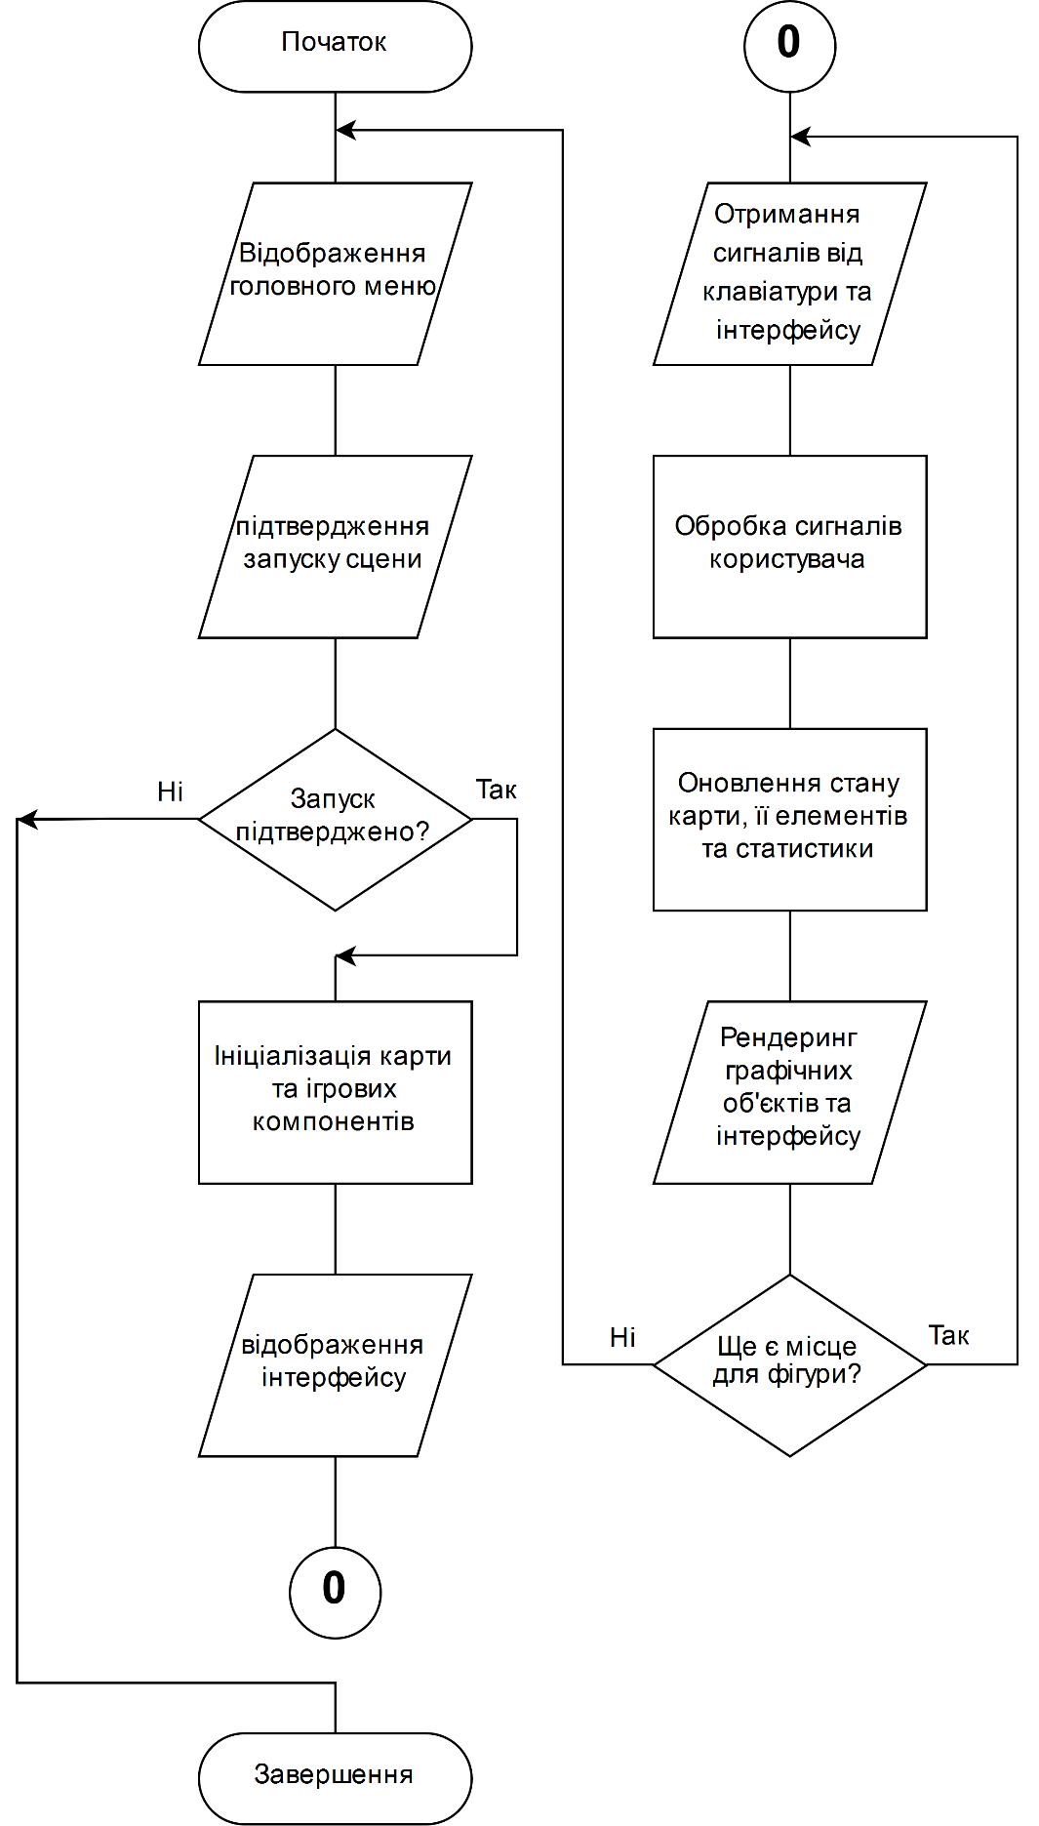
Блок-схема UML щодо загального ходу програми

Slide 4
Компонентно-орієнтоване програмування
Компонентно-орієнтоване програмування (КОП) розглядає програму, як набір інкапсульованих компонентів, які взаємодіють з іншими компонентами через контейнер. Кожний компонент являється окремою підпрограмою, яка описує тільки одну функціональність та надає інтерфейс доступу до себе. Контейнери компонентів реалізують взаємодію компонентів та їх функціональність.

Slide 5
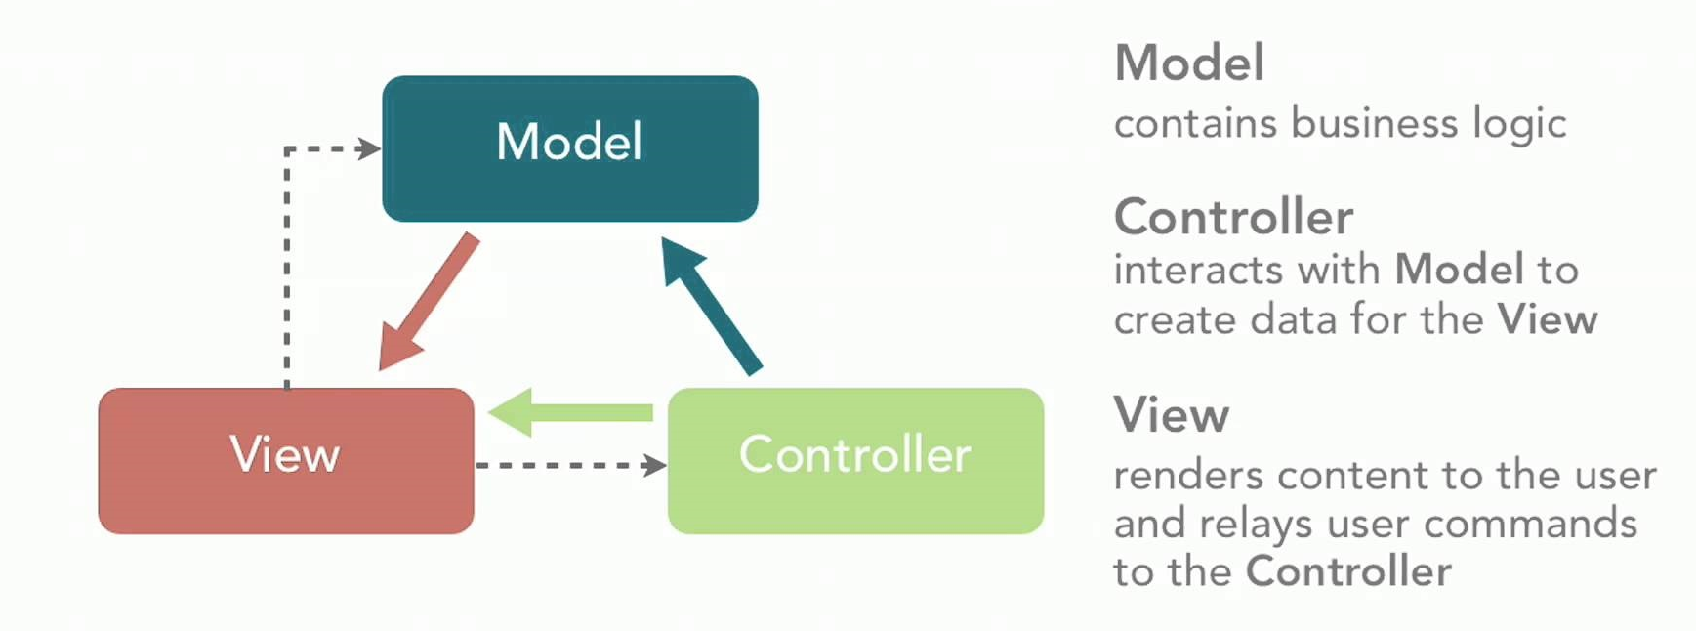
Model-View-Controller Модель-Вигляд-Контроллер
Model-View-Controller (MVC) – в числу найпопулярніших архітектурних патернів сьогодення. Згідно нього всю програму необхідно розділити на 3 умовно незалежні складові, кожна з яких виконує свою частину задачі:
Модель – містить основну логіку та фукціонал;
Вигляд – відображає користувацький інтерфейс;
Контроллер – реагує на дії користувача та запускає відповідні реакції Моделі.

Slide 6
Entity Component System
Entity Component System (ECS) – це шаблон проектування, який забезпечує велику гнучкість в проектуванні загальної архітектури програмного забезпечення. Такі великі компанії, як Unity, Epic або Crytek використовують цей шаблон в своїх фреймворках, щоб надати розробникам дуже багатий можливостями інструмент, за допомогою якого вони розробляють власне ПЗ.

Slide 7
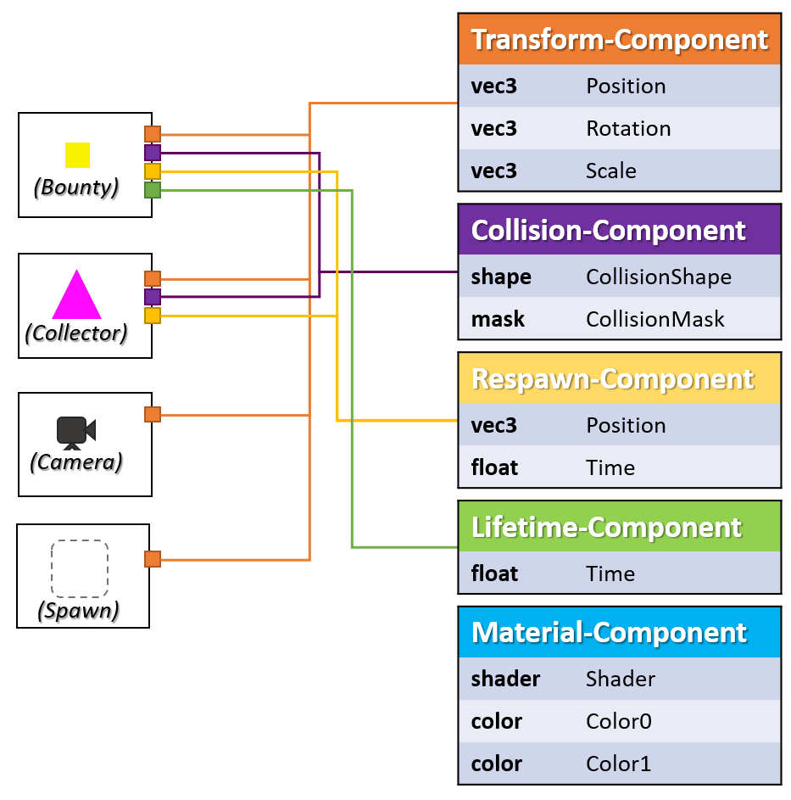
Entity Component System

Slide 8

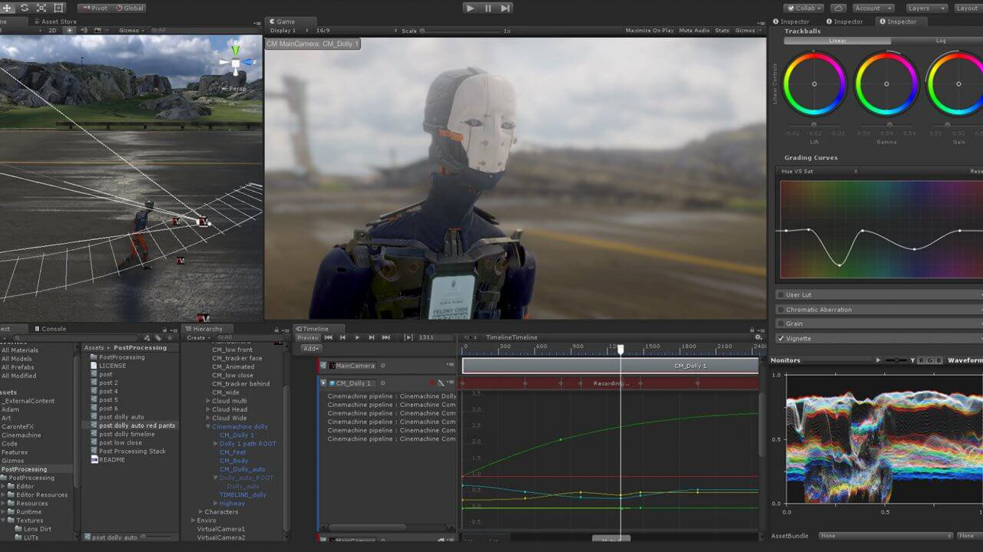
Unity engine
багатоплатформовий інструмент для розробки дво- та тривимірних додатків та ігор, що працює на операційних системах Windows і OS X. Створені за допомогою Unity застосунки працюють під системами Windows, OS X, Android, Apple iOS, Linux, а також на гральних консолях Wii, PlayStation 3 і XBox 360. Є можливість створювати інтернет-додатки за допомогою спеціального під'єднуваного модуля для браузера Unity. Застосунки, створені за допомогою Unity, підтримують DirectX та OpenGL.

Slide 9
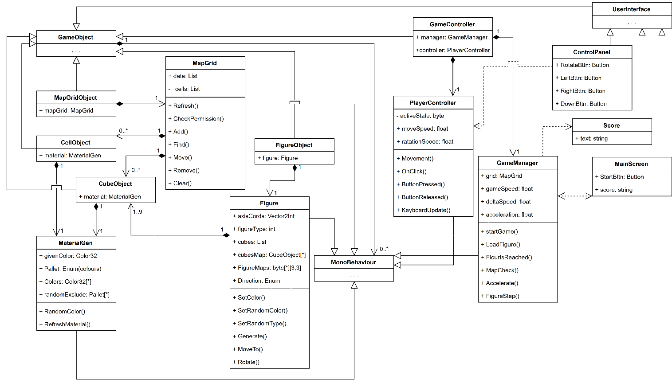
Загальна діаграма класів

Slide 10
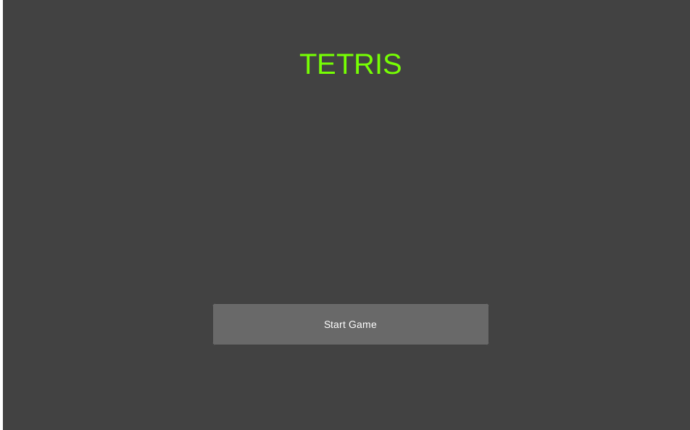
Головний екран гри

Slide 11
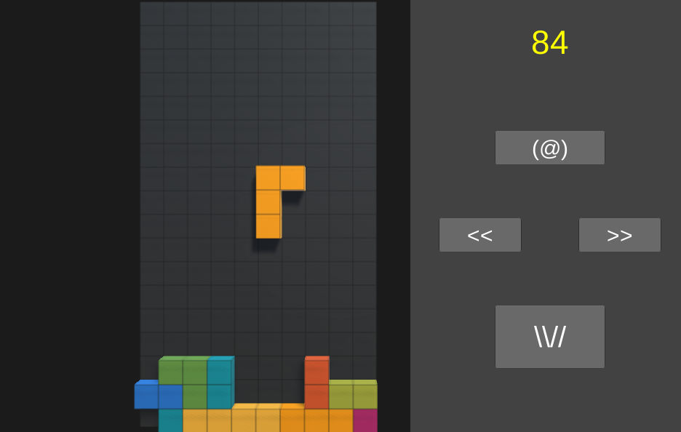
Екран ігрового процесу

Slide 12
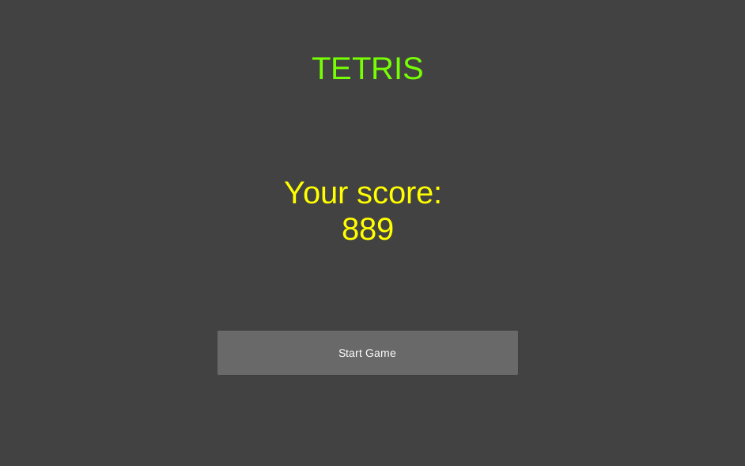
Екран програшу (оновлення головного екрану)

Slide 13
В ході роботи:
Проаналізовано сучасні методології та патерни розробки програмного забезпечення та, в особливості, ігрових компонентів;
Досліджено процес розробки програмного продукту використовуючи різні фреймворки та ігрові двигуни враховуючи перелік цільових платформ;
Використано новітні технології розробки програмного забезпечення з використанням паттернів методології компонентно-орієнтованого програмування, а саме MVC та ECS.

Slide 14
Дякую за увагу

